Slide 1
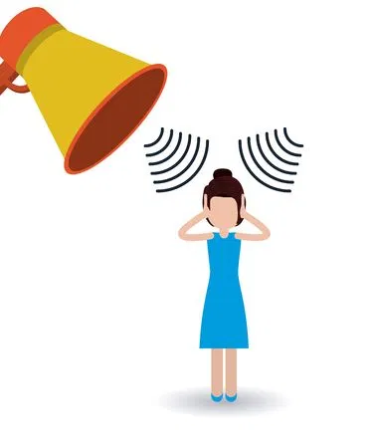
Triukšmas
VILNIAUS MIESTO SAVIVALDYBĖS VISUOMENĖS SVEIKATOS BIURAS

Slide 2
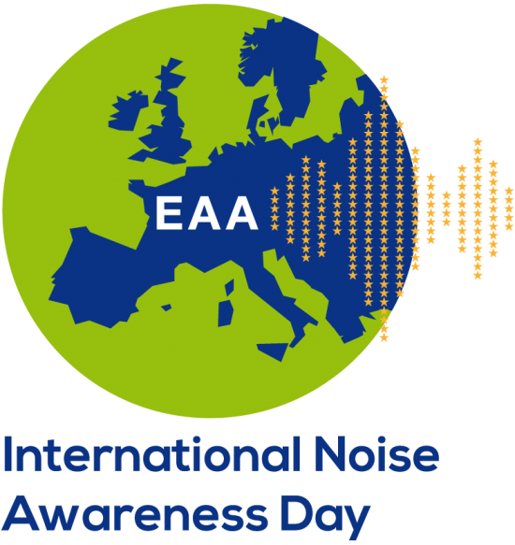
PASKUTINIS BALANDŽIO TREČIADIENIS _ TARPTAUTINĖ TRIUKŠMO SUPRATIMO DIENA
PASKUTINĮ BALANDŽIO TREČIADIENĮ pasaulyje minima Tarptautinė triukšmo supratimo diena. Ji skirta skatinti gyventojų susirūpinimą ilgalaikio triukšmo poveikio žala visuomenės sveikatai. Siekiama atkreipti visuomenės dėmesį į triukšmo keliamus iššūkius, kurti tylesnių namų, tylesnių mokyklų ir tylesnio poilsio aplinką, ugdyti visuomenės atsakomybę už sveikos aplinkos kūrimą sau ir savo vaikams.[10]
Tarptautinės triukšmo supratimo dienos minėjimą 1996 m. inicijavo Jungtinių Amerikos Valstijų ne pelno siekianti organizacija „Klausos ir komunikacijos centras“ (angl. „The Center for Hearing and Communication“), kurios darbo tikslas pagerinti gyvenimo kokybę žmonėms su klausos sutrikimais. [9]
Daugelyje valstybių ši diena minima skelbiant visuotinę TYLOS MINUTĘ. Lietuvoje skelbiama tylos minutė nuo 14.15 iki 14.16 val. Be to, siūloma laikytis „tylos dietos“, kitaip tariant, išjungti elektroninius prietaisus, informavimo šaltinius, paskirti laiko tyliajam poilsiui: aplankyti parodą, pasivaikščioti parke ar miške, nueiti į biblioteką, o gal tiesiog pasėdėti pasvajoti tyloje. [6]

Slide 3
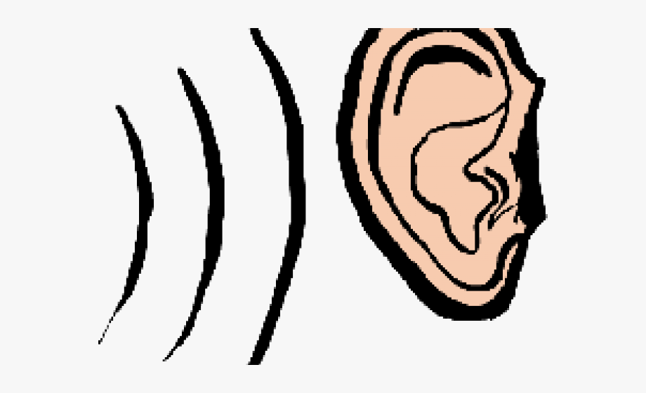
KAS YRA TRIUKŠMAS?
TRIUKŠMU vadinamas nepageidaujamas žmogui garsas, sklindantis iš įvairių (natūraliųjų ir dirbtinių) garso šaltinių. Fiziologiniu požiūriu tai bet koks garsas, kuris trukdo normaliam žmogaus darbui ar poilsiui. Akustinis triukšmas – įvairaus stiprumo ir dažnio garso bangų visuma, kuri gali sukelti nepalankias bei kenksmingas pasekmes sveikatai. [3]
Žmogus girdi garsus, kurių dažnis yra nuo 16 iki 20 000 Hz. Mažesnio dažnio garsai vadinami infragarsu, didesnio – ultragarsu. [3]

Slide 4
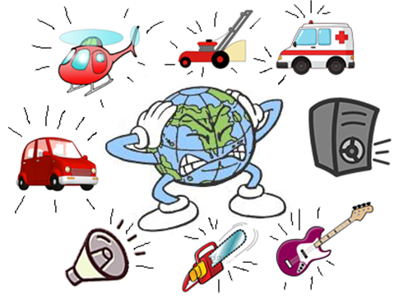
PAGRINDINAI TRIUKŠMO ŠALTINIAI
transporto priemonės;
statybos mašinos bei mechanizmai;
technologiniai įrenginiai (kompresoriai, staklės, štampai, elektros varikliai ir kt.);
šventiniai renginiai;
triukšmo šaltiniai buityje: televizoriai, muzikiniai centrai, muzikos instrumentai, vaikų žaislai, dulkių siurbliai ir kt. [3]
Natūralus gamtinis triukšmas – jūros ošimas, upelio čiurlenimas, medžių šlamėjimas, paukščių čiulbėjimas pasižymi visai kitokiomis akustinėmis charakteristikomis, jis nesukelia jokių neigiamų emocijų bei pasekmių sveikatai. Priešingai, natūralus gamtinis triukšmas veikia žmogų raminančiai, gerina jo nuotaiką, praturtina emocinę sferą.[3]

Slide 5
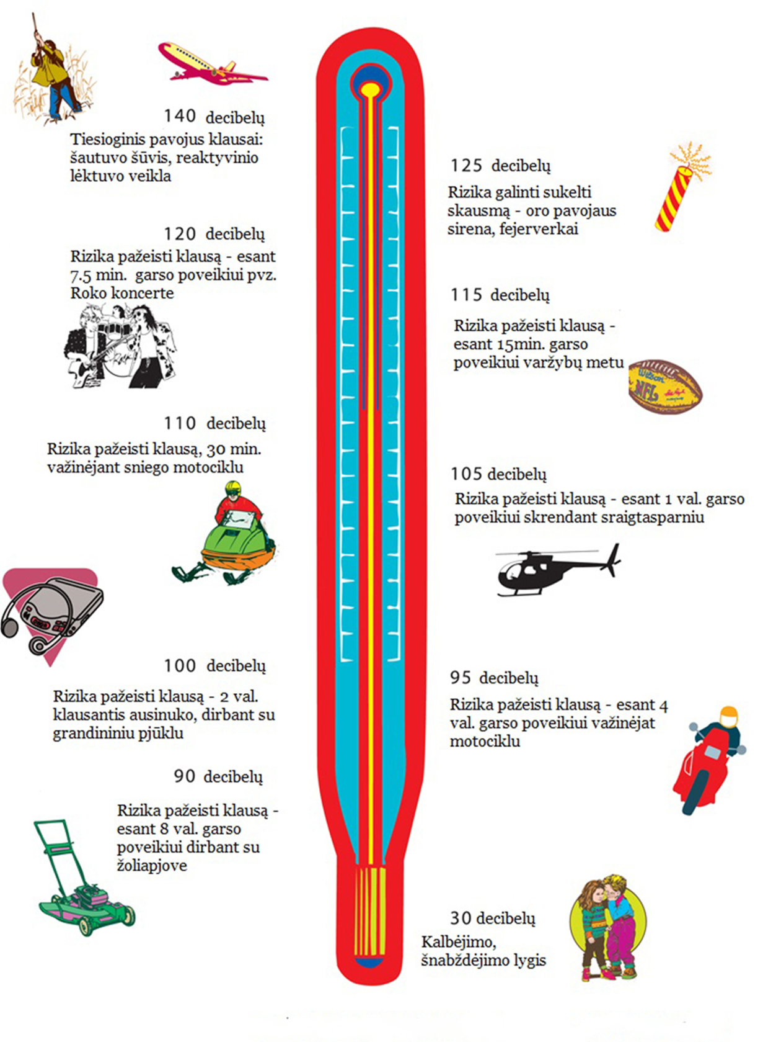
TRIUKŠMO MATAVIMAS
Triukšmo intensyvumas („garsumas“) matuojamas decibelais (dB). [8]
Triukšmo pavojingumą nulemia ne tik jo intensyvumas. Taip pat labai svarbi poveikio trukmė. Įvertinant šią aplinkybę, apskaičiuojami vidutiniai garso lygiai, atsižvelgiant į laiko koeficientą. Triukšmas darbo vietoje dažniausiai vertinamas, remiantis aštuonių valandų darbo dienos trukme. [8]
Triukšmo poveikis organizmui priklauso nuo jo intensyvumo:
40-50 dB triukšmas lemia įvairių psichinių reakcijų atsiradimą (I laipsnis), 60-80 dB – vegetacinės nervų sistemos pakitimų atsiradimą (II laipsnis),
90-110 dB – klausos netekties išsivystymą (III laipsnis),
120 dB ir didesnis triukšmas tampa ausies pakenkimo priežastimi (IV laipsnis). [8]
NUORODA: FILMUKAS - garsų įvertinimas decibelais, triukšmo pasekmės žmogaus sveikatai: https://www.youtube.com/watch?v=oAPPgRNfxdM

Slide 6
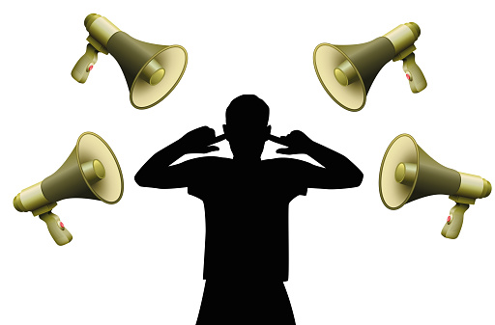
TRIUKŠMO ŽALA
Vis labiau pripažįstama, kad triukšmas sukelia ne tik nepatogumų, bet ir sveikatos sutrikimų. Pasaulio sveikatos organizacija visuotinį triukšmą, įskaitant ir eismo triukšmą, vertina kaip rimtą pavojų žmonių sveikatai. [2]
Pagal Pasaulio sveikatos organizacijos vertinimus, Europoje dėl kelių transporto triukšmo kasmet prarandama ne mažiau kaip 1 milijonas sveiko gyvenimo metų. Palyginti su kitais aplinkos sveikatos rizikos veiksniais, Europoje aplinkos triukšmo sukeliama ligų našta yra mažesnė tik už aplinkos oro taršos sukeliamą ligų naštą. [3]
Beje, nuolat būnant triukšme išsivysto pripratimas ir net priklausomybė nuo jo. Žmogus komfortiškai jaučiasi tik tuomet, jei girdi triukšmą. Tačiau ilgainiui komfortą keičia sveikatos sutrikimai. Yra ir profesinės ligos, susijusios su triukšmu. [4]

Slide 7
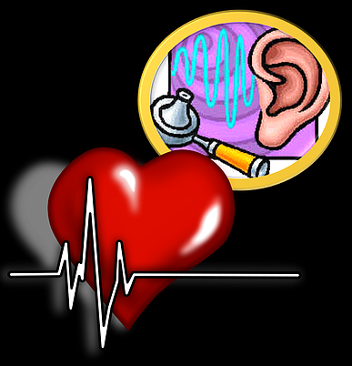
TRIUKŠMO POVEIKIS SVEIKATAI
Triukšmo žala sveikatai neapsiriboja tik klausos pažeidimais. Triukšmas gali veikti ir fiziškai, ir psichologiškai, trikdydamas tokias pagrindines veiklas kaip miegas, poilsis, mokslas ir bendravimas.[2]
Ilgai veikiant intensyviam triukšmui, vystosi centrinės ir vegetacinės nervų sistemos funkciniai sutrikimai. Net palyginus nestiprus 60-70 decibelų (dB) triukšmas sukelia galvos skausmus, svaigimą, spengimą ausyse, nemigą, pablogėja atmintis, dėmesys, orientacija. Dėl triukšmo 10-25 proc. sumažėja fizinis ir protinis darbingumas, pablogėja žmogaus klausos ir regos sensomotorinių reakcijų greitis, vibracinis jautrumas, judesių koordinacija, didėja gamybinių traumų rizika. Tyrimais nustatyta, kad triukšmas nulemia hipertoninės ir išeminės širdies ligos, aterosklerozės, skrandžio ir dvylikapirštės žarnos lėtinių uždegimų, opaligės bei įvairių neurozių išsivystymą. Nors šis poveikis žinomas jau seniai, pastaruoju metu atliekami tyrimai rodo, kad jis atsiranda esant net mažesniam triukšmo lygiui nei buvo manyta anksčiau.[2]
Triukšmas turi kaupiamąjį poveikį. Tam tikros organizmo reakcijos atsiranda ilgainiui, todėl žmogui būtina pailsėti tyloje. Deja, poilsio mes dažnai taip pat neįsivaizduojame be triukšmo – televizija, radijas, muzika, pagaliau kino teatrai, kavinės. Taip pat nesuvokiame, kad triukšmas mus veikia net miegančius.
Miegant nerekomenduojamas didesnis nei 35 dB triukšmas. Miegamajame neturėtų būti prietaisų, kurie skleidžia garsą. Jei garsas būna didesnis, nieko keista, kad dieną žmogus jaučiasi išsiblaškęs [4]
NUORODA: FILMUKAS - kaip triukšmas kenkia žmogaus sveikatai? https://www.youtube.com/watch?v=9hI5VpJ631I

Slide 8
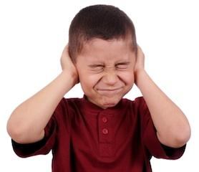
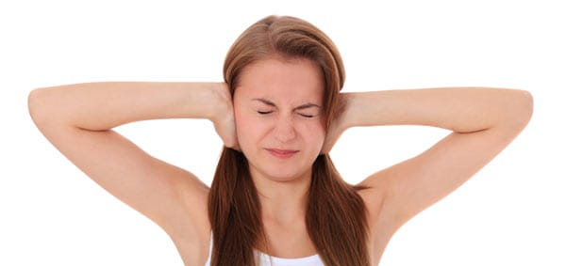
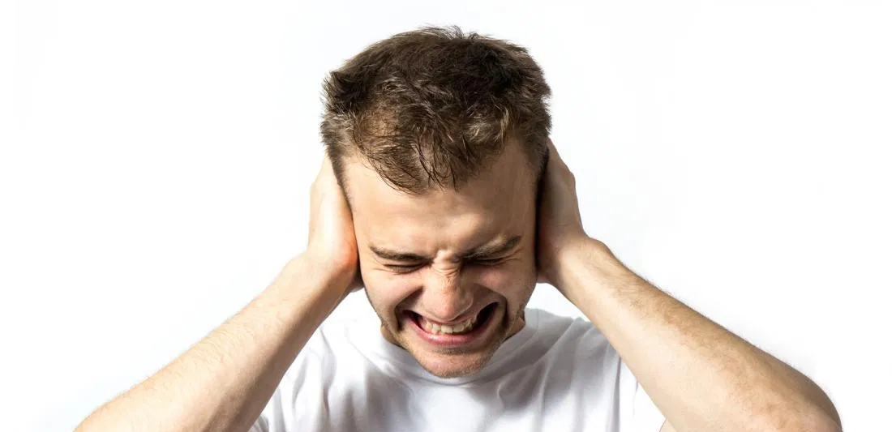
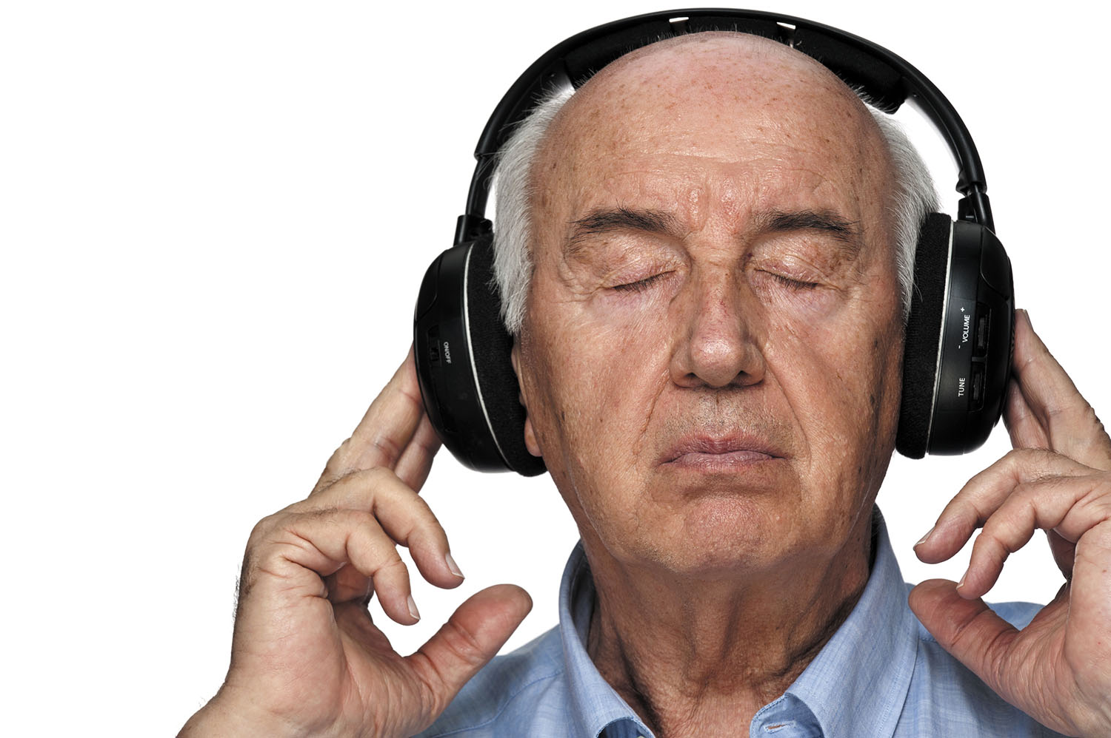
JAUTRESNI ŽMONĖS TRIUKŠMUI
Triukšmas ypač kenkia vaikams ir jaunuoliams. Jų klausa yra jautresnė triukšmui, todėl ji greičiau pažeidžiama. Dėl ypač stipraus impulsinio charakterio muzikinio triukšmo, net 30-40 proc. jaunuolių, kurių amžius 14 – 20 m., klausa yra pažeista. Be to, impulsinis monotoniškai besikartojantis triukšmas dirgina centrinę nervų sistemą, keičia žmogaus elgesį, skatina individo grubumą, agresyvumą, sumažėja mokymosi rezultatai, motyvacija.[3] Labiausiai nuo jo turėtume saugoti vaikus. Mažiesiems reikia daugiau miego nei suaugusiesiems, todėl turėtume pasirūpinti, kad naktį jų miegamuosiuose būtų kuo tyliau. [6]
Triukšmas stipriau veikia ligotus ir vyresniojo amžiaus žmones, pamainomis dirbančius įvairių sričių specialistus (jų dienos režimas itin pažeistas nereguliaraus miego). Triukšmas taip pat labai pavojingas gyvenantiems šalia judrių gatvių, triukšminguose mikrorajonuose. [6]

Slide 9
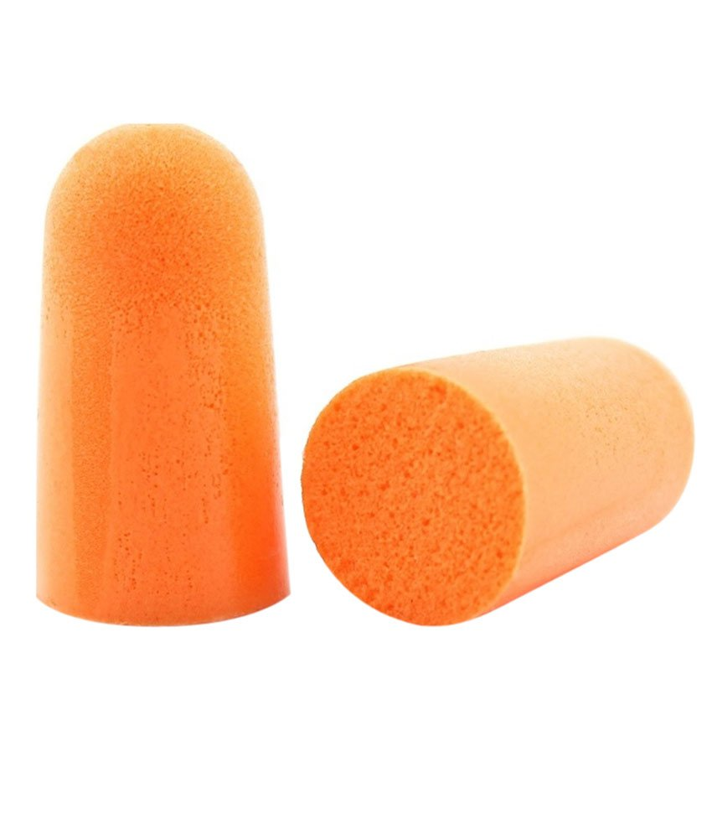
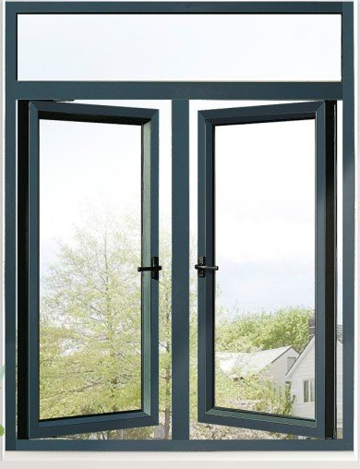
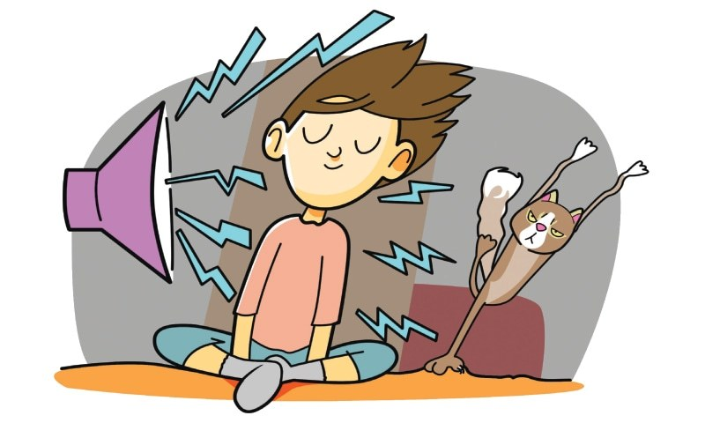
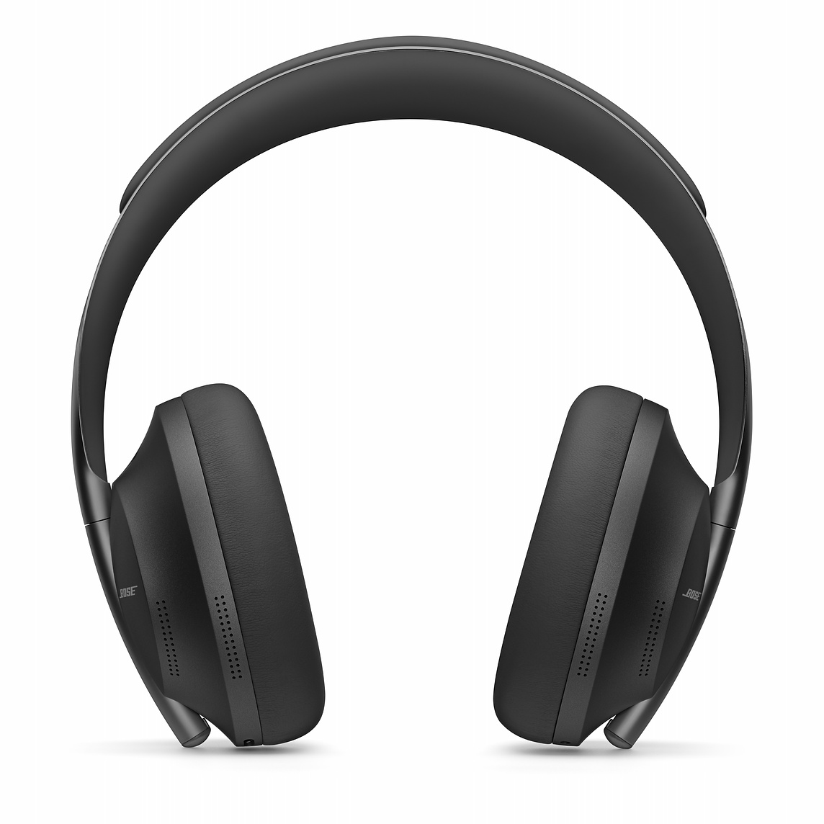
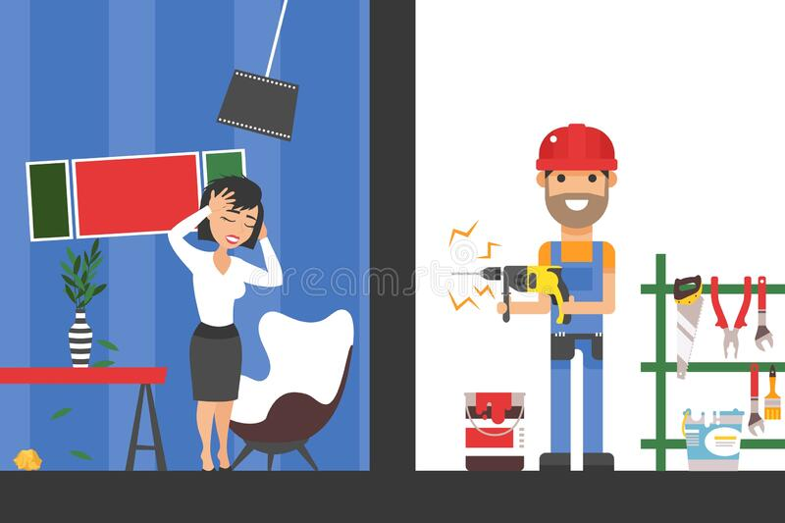
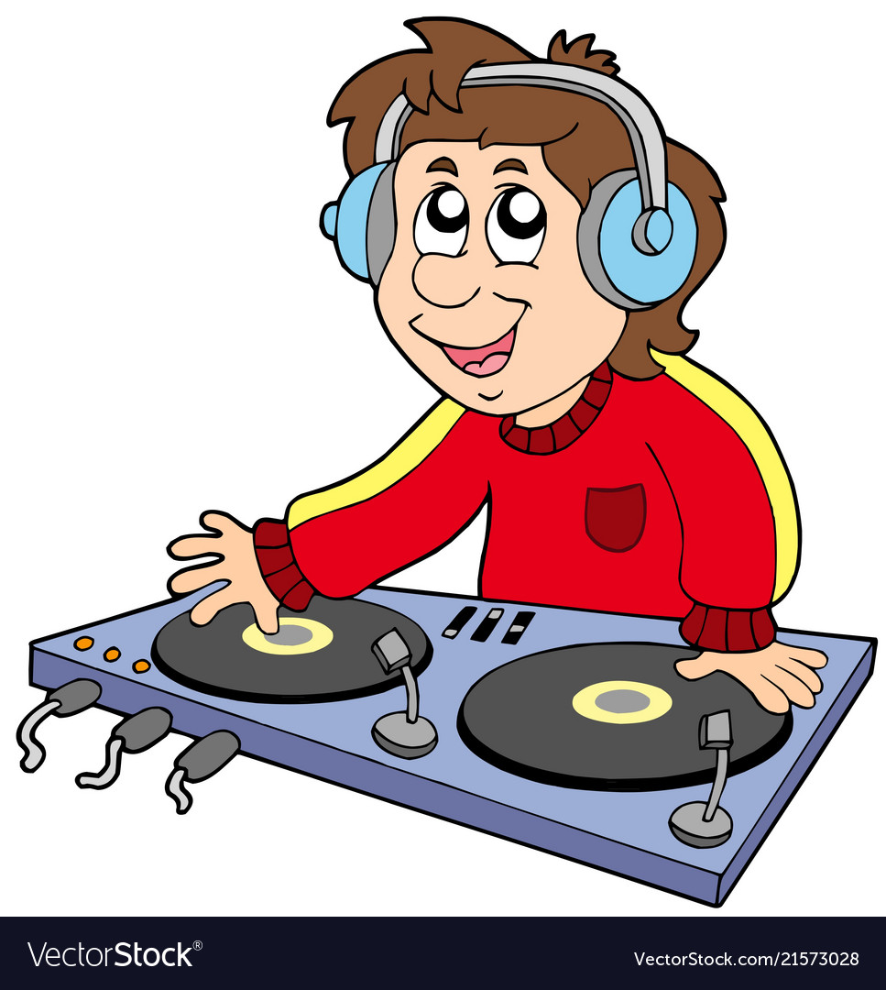
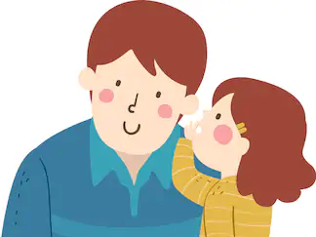
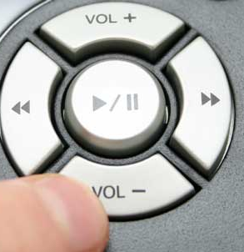
Kaip apsaugoti save nuo triukšmo?
DĖVĖTI KLAUSOS PREVENCINES PRIEMONES (jei esate veikiamas didelio triukšmo darbe, bendruomenėje arba namuose)
VENKITE NAUDOTI AUSINUKUS, nes didelis garso lygis sklindantis tiesiogiai į ausis viršija saugumo reikalavimus (garso lygis - 80 dB ir daugiau), klausykitės ne daugiau kaip porą valandų per dieną.
Jei mėgstate garsiai klausytis muzikos, užsidarykite kambario duris, kad netrukdytumėte kitiems namiškiams, ir langus - kad garsas nesklistų į lauką
SUMAŽINKITE TELEFONO SKAMBUTĮ
Geriausia apsauga nuo gatvės triukšmo – hermetiški langai
Namų aplinką apželdinkite medžiais ir krūmais, jie apsaugo nuo gatvės triukšmo ir dulkių
Izoliuokime savo gyvenamuosius būstus
PRITILDYKITE MUZIKĄ! Naudodami ausines ar klausydami triukšmingos muzikos uždaroje vietoje, mašinoje, sumažinkite garso lygį
Kaimynus perspėkime apie galimus nepatogumus, susijusius su šeimos švente, remonto ar rekonstrukcijos darbais
LIMITUOTI PERIODUS KUOMET VEIKIA TRIUKŠMAS (Per koncertą, diskoteką, žiūrovų salėje). Būkite atokiau nuo garso kolonėlių, jeigu yra galimybė, padarykite pertrauką, pasivaikščiokite. Jei esate muzikantas, dėvėkite ausų apsaugas
Norėdami ką nors pasakyti, prieikite arčiau, bet nerėkite
Naudokimės viešuoju transportu ar vaikščiokime pėsčiomis,
Mažiau naudokite automobilį esant galimybėms

Slide 10
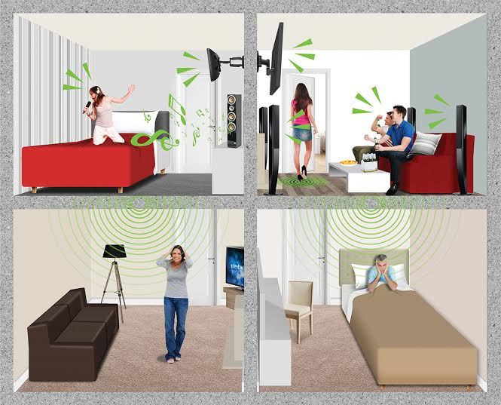
MAŽINKIME TRIUKŠMĄ
Nuo triukšmo apsisaugoti padeda triukšmingų patalpų įrengimas apatiniuose pastato aukštuose, rūsiuose, pusrūsiuose; įrengimų, kurie sukelia triukšmą, statymas ant specialių paaukštinimų (gumos, oro pagalvių), kad sumažintų triukšmą ir vibraciją; patalpų sienų išklojimas medžiagomis, sugeriančiomis triukšmą (natūralus veltinis, kiliminės dangos).Taip pat triukšmą gerai sugeria oro tarpai sienose. [8]
Rekomenduojama, kad didžiausias leistinas triukšmo poveikis darbo vietoje neviršytų 85 decibelų, kai dirbama aštuonias valandas per dieną. [7]

Slide 11
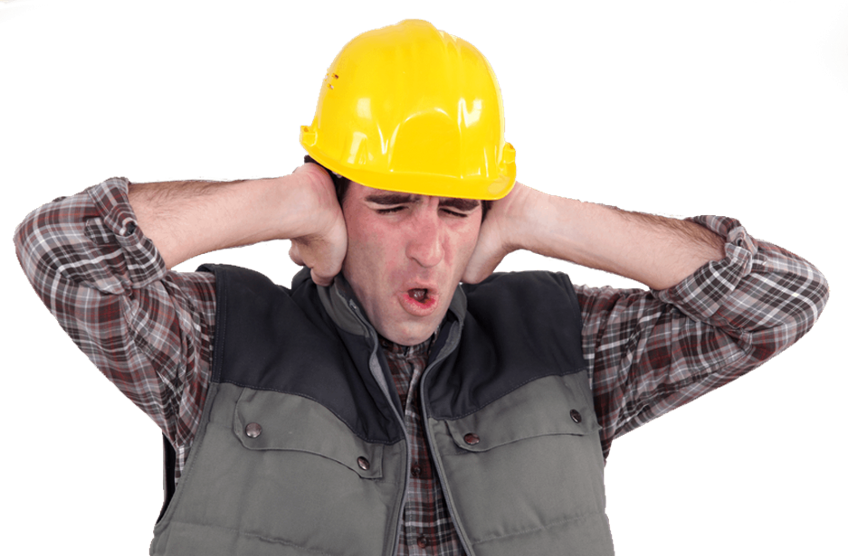
TRIUKŠMAS DARBO VIETOJE
Dauguma žmonių yra veikiami didelių triukšmo lygių darbe, (ugniagesiai, krašto apsaugos darbuotojai, diskžokėjai, statybininkai, muzikantai, ūkininkai, kelininkai, kompiuterių operatoriai, gamyklų darbuotojai, vilkikų, žemės ūkio mašinų, autobusų vairuotojai).
Jei darbuotojai nori išvengti profesinių klausos sutrikimų, turi būtinai dėvėti asmenines ausų apsaugos priemones (kaištukus, ausines). Už tai atsakingas darbdavys ir pats darbuotojas. [5]
NUORODA: linksmas filmukas puikiai iliustruojantis triukšmo žalą darbo aplinkoje. https://www.napofilm.net/lt/napos-films/napo-stop-noise

Slide 12
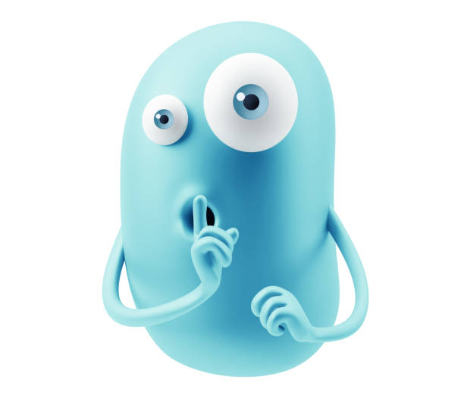
TRIUKŠMAS LIETUVOJE
Lietuvoje galioja higienos norma, pagal kurią ramybė gyvenamosiose patalpose turi įsivyrauti nuo 18 val., o nuo 22 val. prasideda nakties metas.
Leidžiamas triukšmo lygis:
nuo 6 iki 18 val. – iki 50 decibelų
nuo 18 iki 22 val. – iki 45 decibelų
nuo 22 iki 6 val. – 40decibelų. [4]
Jei triukšmas kyla dėl ūkinės veiklos arba transporto, kreiptis reikėtų į miesto visuomenės sveikatos centrą. Daugiau informacijos apie savo teises ir pareigas šioje srityje, reikalavimus aplinkai bei kontroliuojančių įstaigų funkcijas galima rasti kiekvienos savivaldybės patvirtintose Triukšmo prevencijos viešose vietose taisyklėse. [4]

Slide 13
Informacijos šaltiniai
SAVIVALDYBĖS ĮMONĖ „VILNIAUS PLANAS“ . „PROJEKTAS: VILNIAUS AGLOMERACIJOS TRIUKŠMO PREVENCIJOS VEIKSMŲ PLANAS 2019 – 2023 M.“ 2019m. Prieiga internetu: https://vilnius.lt/wp-content/uploads/2019/06/VILNIAUS-MIESTO-TRIUK%C5%A0MO-PREVENCIJOS-VEIKSM%C5%B2-PLANAS_2019_2023.pdf
Pavel Gončar. ”Triukšmo poveikis sveikatai“ Prieiga internetu: https://www.panevezysvsb.lt/triuksmo-poveikis-sveikatai/
„Sveikatos ugdymas. TRIUKŠMO ĮTAKA ORGANIZMUI”. 2019m. Prieiga internetu: https://balbieriskis.prienai.lm.lt/index.php/sveikata/1558-triuksmo-itaka-organizmui
„Triukšmo pavojai mūsų sveikatai“. 2009 m. Prieiga internetu: http://www.technologijos.lt/n/mokslas/zmogus_ir_medicina/straipsnis-7350/straipsnis/Triuksmo-pavojai-msu-sveikatai
Aušra Misiukevičienė. „Triukšmo žala sveikatai“ prieiga internetu: https://www.stvm.lm.lt/images/sampledata/Triukmo-ala-sveikatai.pdf
Sveikatos mokymo ir ligų prevencijos centro Aplinkos sveikatos skyrius. „Ilgalaikio triukšmo žala visuomenės sveikatai“. Prieiga internete: http://www.sveikatosabc.lt/lt/Naujienos/244/ilgalaikio-triuksmo-zala-visuomenes-sveikatai
„Triukšmas mūsų aplinkoje: kada jis daro žalą sveikatai“. 2019m. Prieiga internetu: https://www.diena.lt/naujienos/sveikata/sveikata/triuksmas-musu-aplinkoje-kada-jis-daro-zala-sveikatai-911042
Šilutės rajono savivaldybės, Visuomenės sveikatos biuras. „Triukšmo poveikis žmogaus sveikatai“. 2016 m. Prieiga interetu: http://silutessveikata.lt/triuksmo-poveikis-zmogaus-sveikatai/
„Tarptautinę triukšmo supratimo dieną kviečiame daugiau sužinoti apie savo teises“. 2018 m. Prieiga internetu: https://sam.lrv.lt/lt/naujienos/tarptautine-triuksmo-supratimo-diena-kvieciame-daugiau-suzinoti-apie-savo-teises
“Tarptautinė triukšmo supratimo diena”. Prieiga internetu: http://www.ltvirtove.lt/kalendorius.php?lt=tarptautine_triuksmo_supratimo_diena

